Slide 1
আজকের পাঠে সবাইকে আমন্ত্রণ জানাচ্ছি।

Slide 2
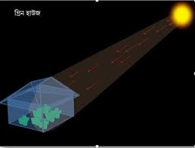

Slide 3
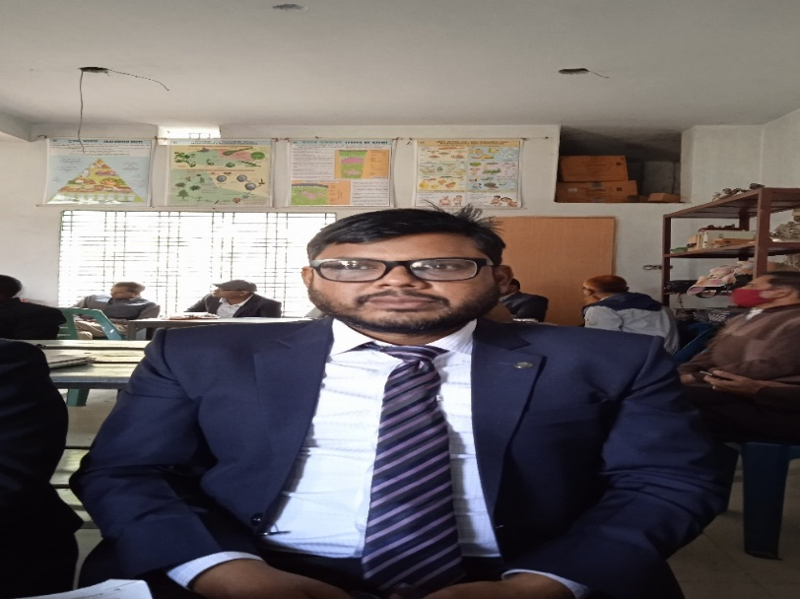
কামরুল হাসান আহমেদ
শালগ্রাম স প্রা বি, আদমদীঘি, বগুড়া।
DISTRICT AMBASSADOR, ICT4E
DISTRICT AMBASSADOR
ICT4E

Slide 4
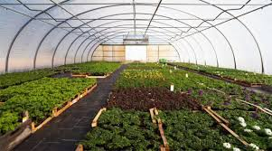
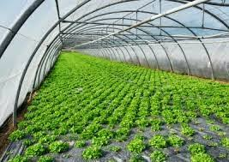
ছবিগুলো দেখে কিসের কথা মনে হচ্ছে ?

Slide 5
কামরুল হাসান আহমেদ
সহকারি শিক্ষক,
শালগ্রাম সরকারি প্রাথমিক বিদ্যালয়,
আদমদীঘি, বগুড়া।
শ্রেণি-পঞ্চম,
বিষয়-প্রাথমিক বিজ্ঞান,
অধ্যায়- ১২ – জলবায়ু পরিবর্তন
পাঠ্যাংশ-
বৈশ্বিক উষ্ণায়ন,
গ্রিন হাউজ প্রভাব।

Slide 6
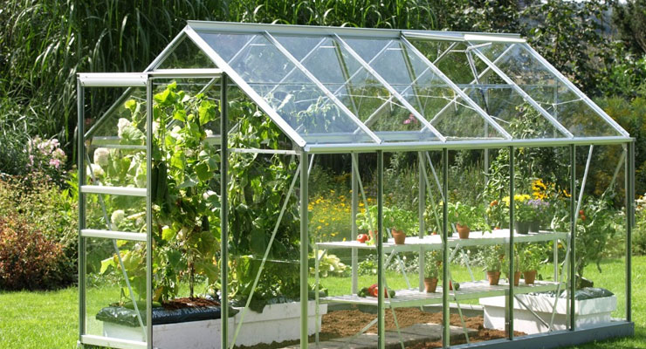
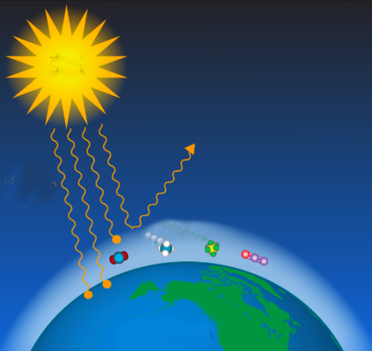
সবাই মনযোগ সহকারে ছবিগুলো দেখ-
ছবিতে কী দেখতে পাচ্ছ?

Slide 7
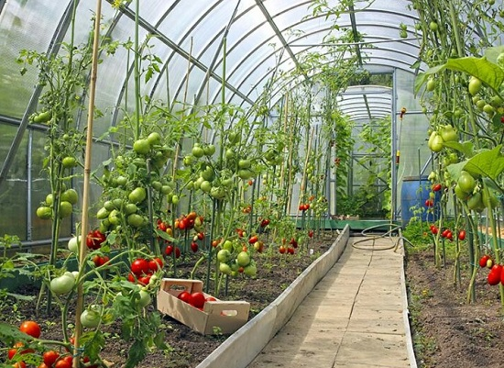
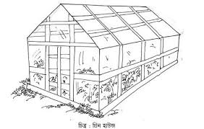
গ্রিনহাউজ প্রভাব

Slide 8
এই পাঠশেষে শিক্ষার্থীরা.....
গ্রিন হাউজ কী তা বলতে পারবে।
গ্রিনহাউজ প্রভাব ব্যাখ্যা করতে পারবে।
গ্রিন হাউজ প্রভাব একটি পরীক্ষার মাধ্যমে দেখাতে পারবে।

Slide 9
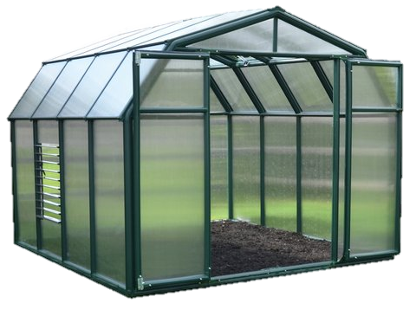
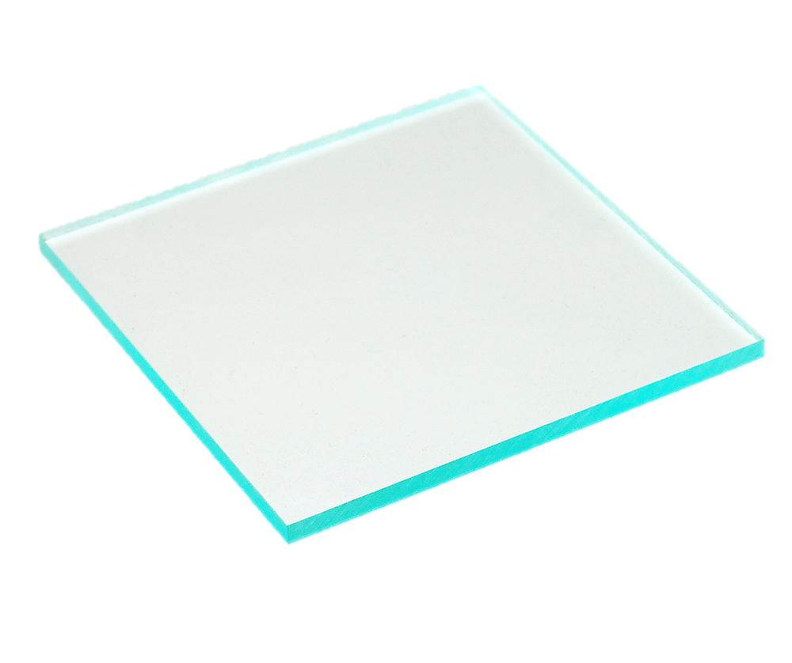
গ্রিনহাউজ হলো কাচের তৈরি ঘর যা ভেতরে সূর্যের তাপ আটকে রাখে
ফলে তীব্র শীতেও গাছপালা সজীব ও উষ্ণ থাকে।
কাচ
গ্রিনহাউজ

Slide 10
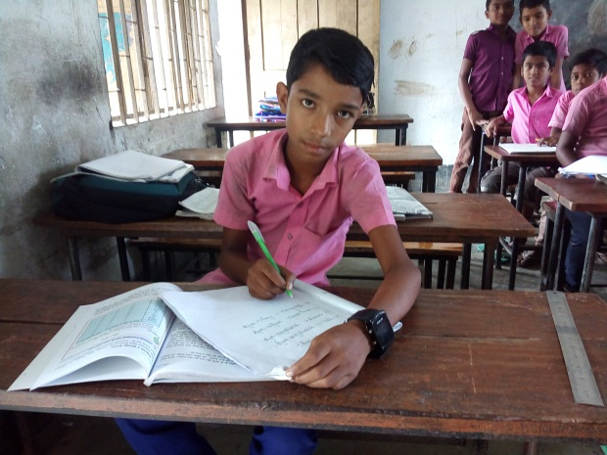
একক কাজ
সময়ঃ৫মিনিট
গ্রিন হাউজ বলতে কী বোঝ?

Slide 11
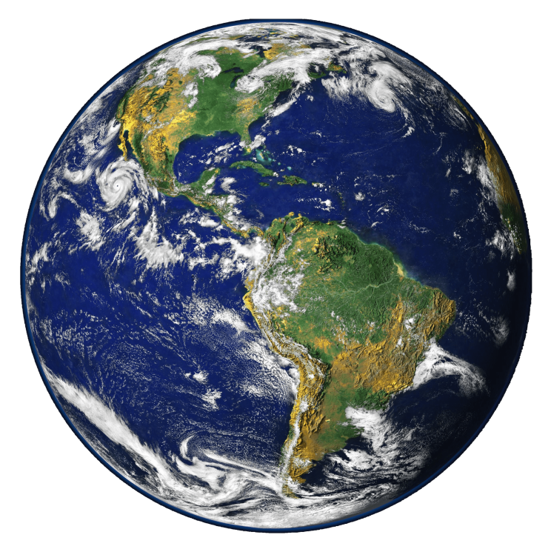
ছবিতে কী দেখতে পাচ্ছ?
পৃথিবী
পৃথিবীকে ঘিরে থাকা এই স্তরটিকে কী বলে?
বায়ুমণ্ডল
বায়ুমণ্ডল
হলো পৃথিবীকে ঘিরে থাকা বায়ুর স্তর।

Slide 12
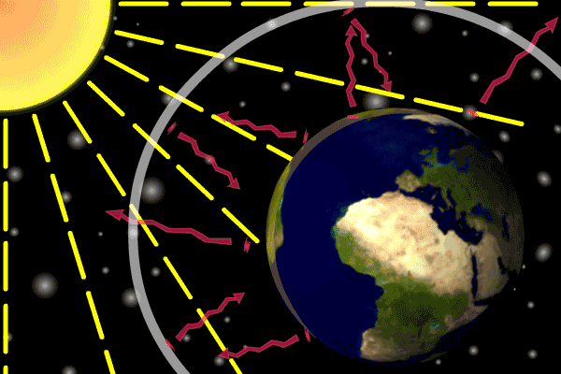
ছবিটি মনযোগ দিয়ে দেখ
?
বায়ুমণ্ডল
সূর্য
?
কিছু তাপ বায়ুমন্ডলের গ্যাসের কারণে আটকা পড়ে যাচ্ছে।
পৃথিবী
তাপ ধরে রাখার এই ঘটনাকে গ্রিন হাউজ প্রভাব এবং তাপ ধরে রাখার জন্য দায়ী গ্যাসকে গ্রিন হাউজ গ্যাস বলে।

Slide 13
ছবিটি মনযোগ দিয়ে দেখ
ক
১.চিত্রে প্রদর্শিত ‘ক’ অংশটির নাম কী?
২.এটি কিভাবে গ্রিনহাউজের কাচের মত কাজ করে তা ব্যাখ্যা কর।

Slide 14
চলো একটি ভিডিও দেখ
দলগত কাজ
ভিডিওতে দেখানো নির্দেশনামত কাজটি করে শ্রেণিকক্ষে মতামত উপস্থাপন কর।

Slide 15
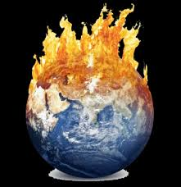
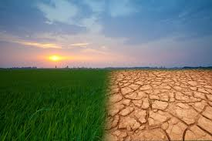
পৃথিবীর গড় তাপমাত্রা দিন দিন বেড়ে যাওয়াকে বৈশ্বিক উষ্ণায়ন বলে।
বৈশ্বিক উষ্ণায়ন

Slide 16
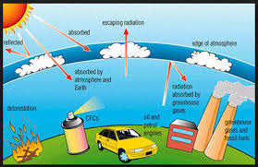
বৈশ্বিক উষ্ণায়নের কারণ

Slide 17
বৈশ্বিক উষ্ণায়নের কারণ
পেট্রোল, ডিজেল, কয়লা জীবাশ্ম জ্বালানী পুড়িয়ে গাড়ি চালানোর ফলে কার্বন- ডাই- অক্সাইড বেড়ে যায় এতে পৃথিবীর উষ্ণতা বেড়ে যায়।

Slide 18
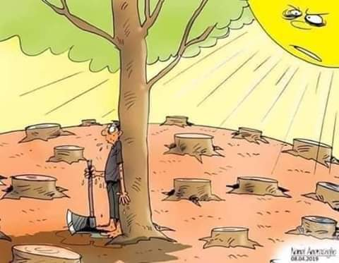
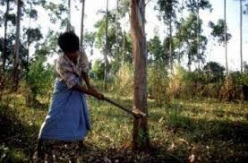
বৈশ্বিক উষ্ণায়নের কারণ
অতিরিক্তহারে গাছ কাটার ফলে পৃথিবীর উষ্ণতা বেড়ে দেয়।

Slide 19
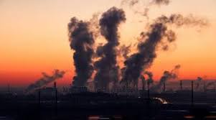
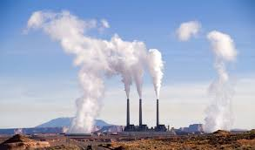
বৈশ্বিক উষ্ণায়নের কারণ
কলকারখানার কালো ধোঁয়া কার্বন-ডাই-অক্সাইড বৃদ্ধি করেপৃথিবীর উষ্ণতা বেড়ে দেয়।

Slide 20
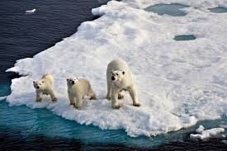
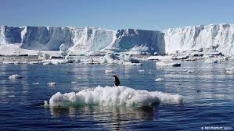
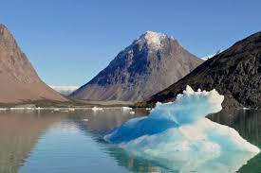
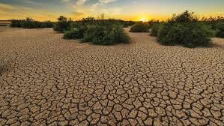
বৈশ্বিক উষ্ণায়নের প্রভাব

Slide 21
বৈশ্বিক উষ্ণায়নের প্রভাব

Slide 22
বৈশ্বিক উষ্ণায়নের প্রভাব
১ মেরু অঞ্চলের বরফ গলে যাচ্ছে।
২ পৃথিবীর তাপমাত্রা বেড়ে যাচ্ছে।
৩ সমুদ্রের পানির উচ্চতা বেড়ে যাবে।

Slide 23
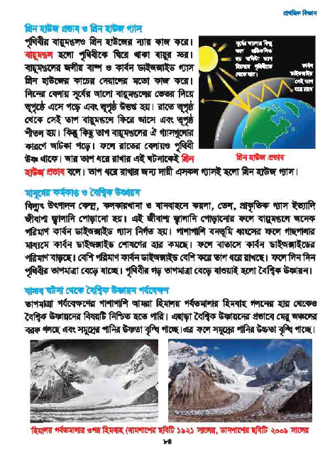
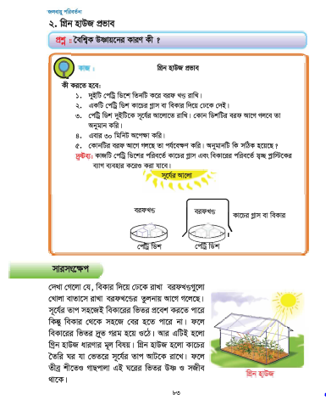
প্রাথমিক বিজ্ঞান বইয়ের ৮৩ ও ৮৪ নং পৃষ্ঠা খোলে পড়।

Slide 24
প্রশ্নগুলোর উত্তর দাওঃ-
১. বায়ুমণ্ডল কী?
২. গ্রিন হাউজের ভিতরের পরিবেশ গরম থাকে কেন? পাঁচটি বাক্যে ব্যাখ্যা কর।

Slide 25
সঠিক উত্তরটি বোর্ডে লিখঃ-
(১) ছাদেক তার বন্ধুকে বলল, পৃথিবীর বায়ুমন্ডল এক ধরনের হাউজের
ন্যায় কাজ করে। এটা কীসের হাউজ?
(খ) রেড হাউজ
(ক) গ্রীন হাউজ
(গ) ব্লু হাউজ
(ঘ) হোয়াট হাউজ
(২) আমান সাহেব গ্রীন হাউজ তৈরির পরিকল্পনা করলেন। এটি তৈরি
করতে তার কী প্রয়োজন?
(খ) বাঁশ
(ক) কাঠ
(গ) টিন
(ঘ) কাচ
Notes:
এই স্লাইডে স্ট্রিগার ব্যবহার করা হয়েছে। প্রশ্নের উত্তরগুলোতে ক্লিক করে সঠিক উত্তর জানা যাবে।

Slide 26
পরিকল্পিত কাজ
স্বচ্ছ পলিথিন দিয়ে একটি গ্রিন হাউজ তৈরি করে নিয়ে আসবে।

Slide 27
কামরুল হাসান আহমেদ
শালগ্রাম স প্রা বি, আদমদীঘি, বগুড়া।

